Slide 1
牡丹江教育云空间
小学综合评价的使用
牡丹江市教育信息中心 于红
2017.02

Slide 2
上机操作
1.设置一次综合评价，时间范围为2月23日-3月30日，评价人为师评、家评、自评，可选择关联任务。
2.用教师、学生、家长帐号分别给一名学生评价打星。
3.强制结束本次评价。
4.查看本次评价结果及该生评价详情。

Slide 3
分组讨论
1.您对综合评价模块有哪些合理性建议？
2.网络综合评价与传统综合评价对比有哪些优势？
3.根据各自的教学角色谈谈综合评价对您有哪些帮助？
4.您觉得综合评价模块对教师信息技术有哪些要求？
5.您觉得综合评价模块的难点在哪里？

Slide 4
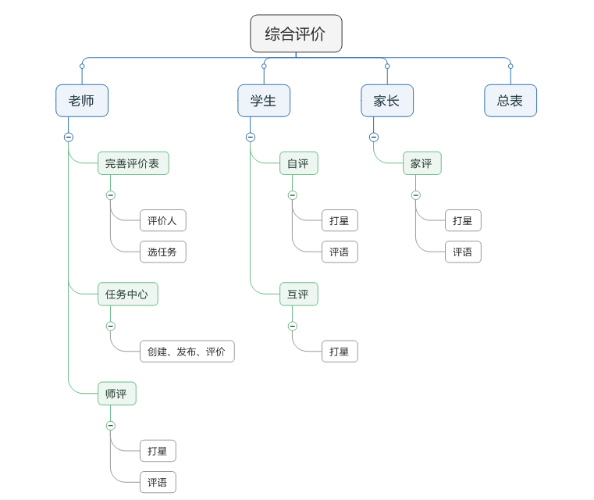
课程中心--综合评价--小学版
教师基本步骤
1.设置评价
2.评价打分写评语
3.查看评价结果
家长基本步骤
1.家评打分、写评语上传视频
2.查看评价结果
3.查看评价报告
学生基本步骤
1.自评打分
2.互评打分
3.查看评价结果
4.查看评价报告
小 学 综 合 评 价 流 程
Notes:
这是课程中心的课堂记录，将教师在课堂的多媒体设备上的板书和声音录制下来，自动上传至云空间，供课后复习使用。

Slide 5
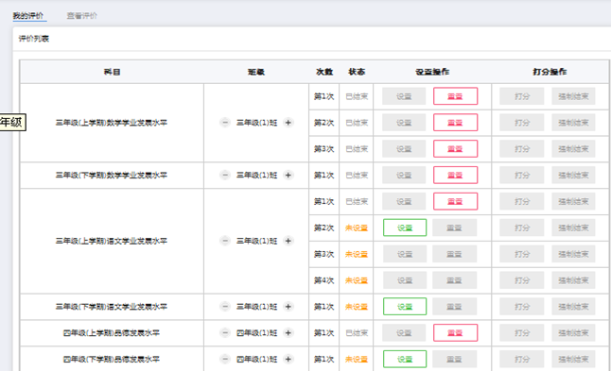
课程中心--综合评价--小学版--教师
进 入 综 合 评 价 界 面

Slide 6
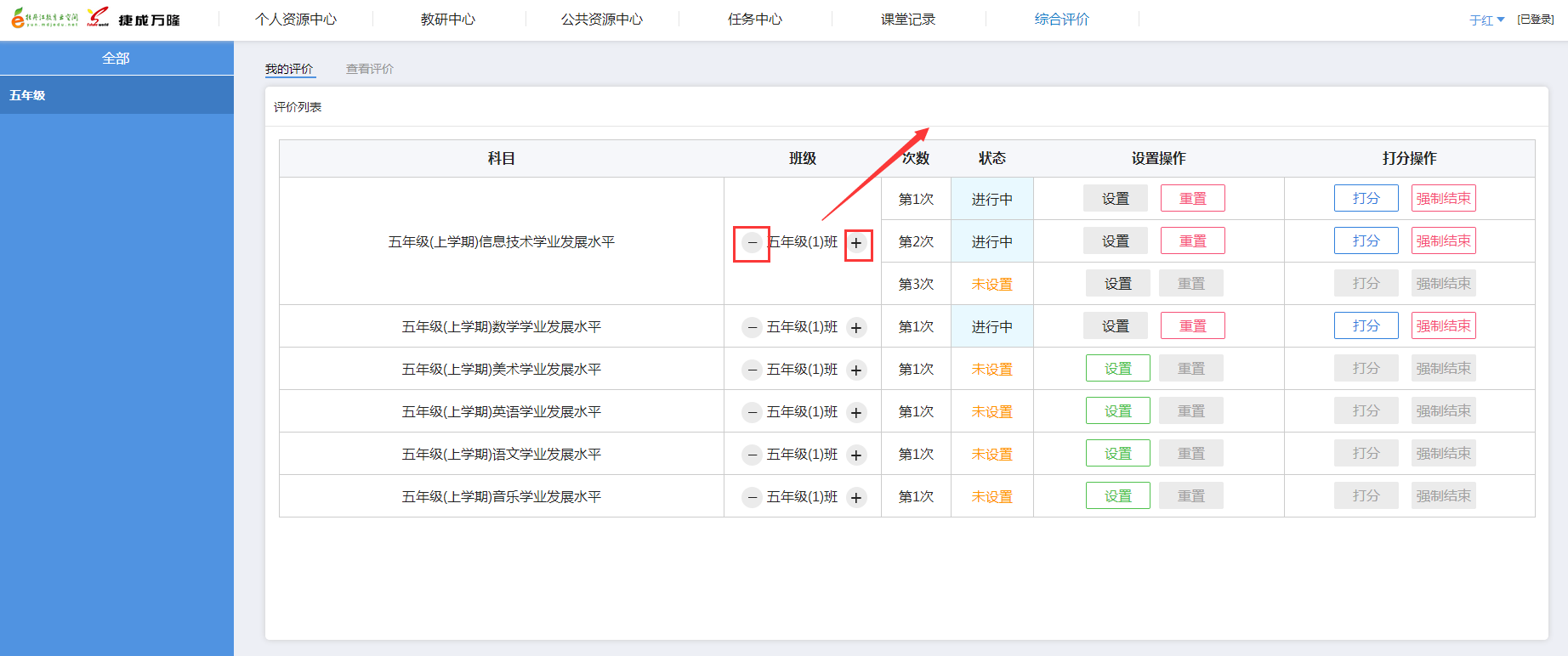
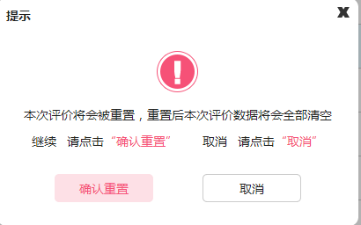
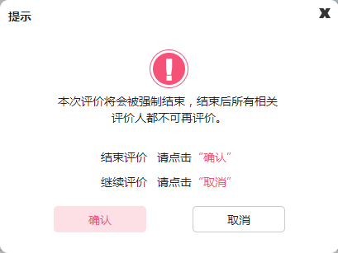
课程中心--综合评价--小学版--教师
进 入 综 合 评 价 界 面

Slide 7
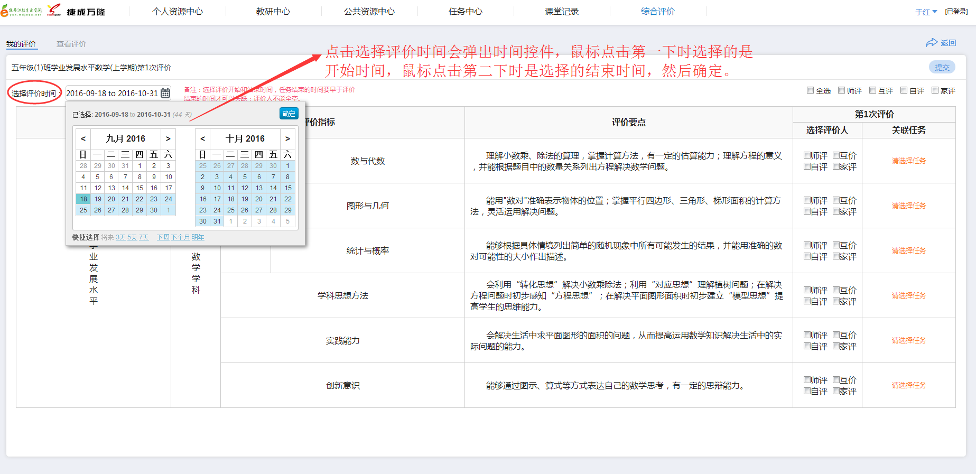
课程中心--综合评价--小学版--教师
设 置 评 价 指 标

Slide 8
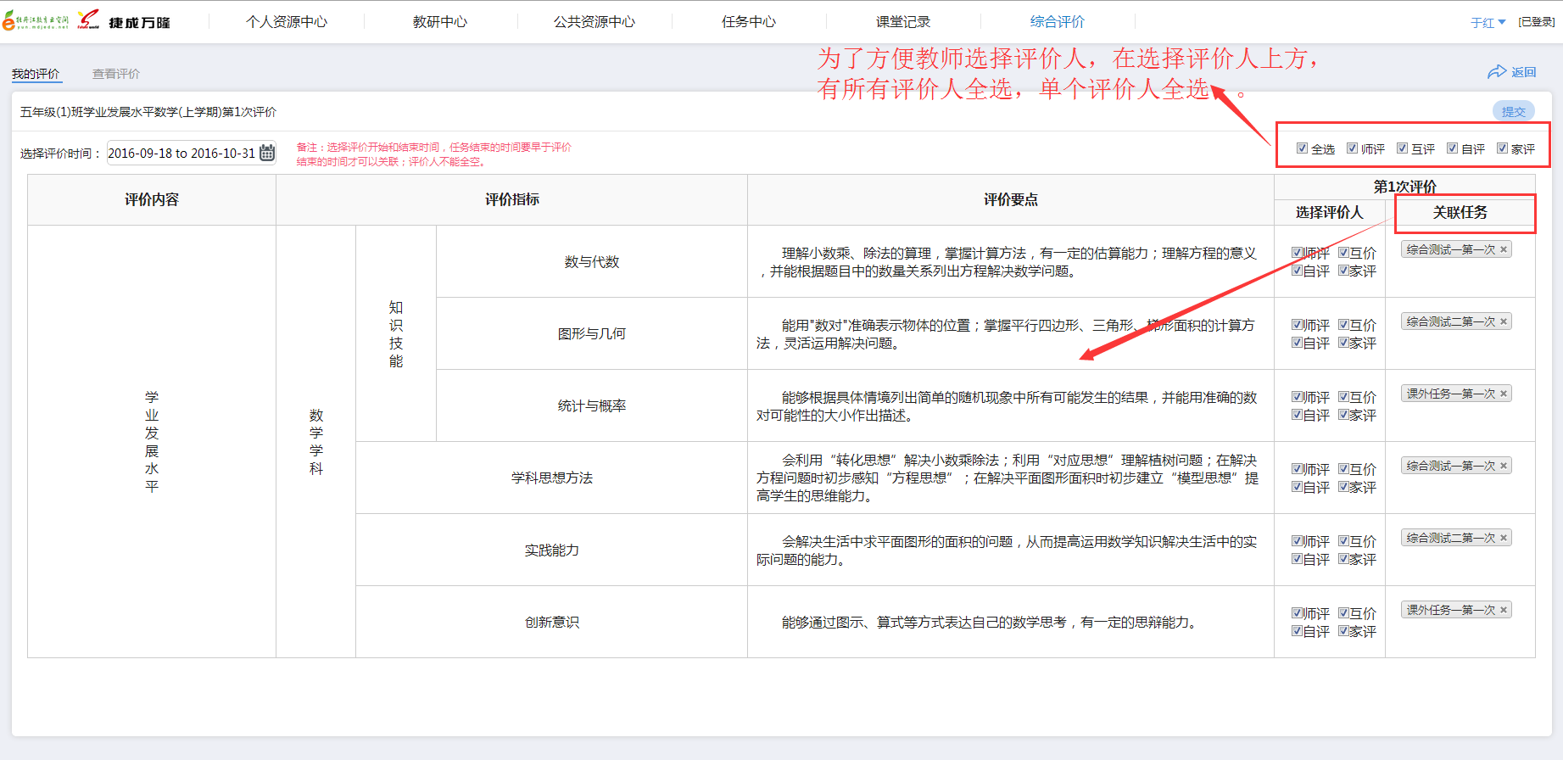
课程中心--综合评价--小学版--教师
设 置 评 价 指 标

Slide 9
课程中心--综合评价--小学版--教师
进 入 综 合 评 价 界 面

Slide 10
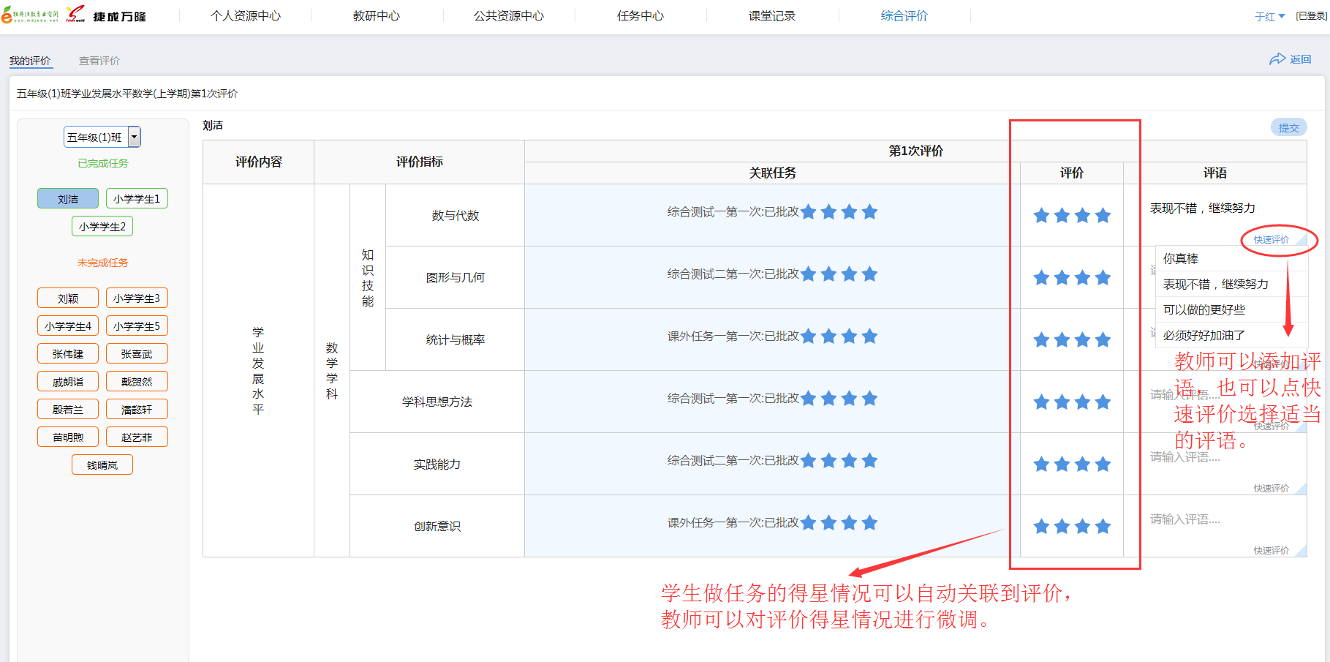
课程中心--综合评价--小学版--教师
师 评

Slide 11
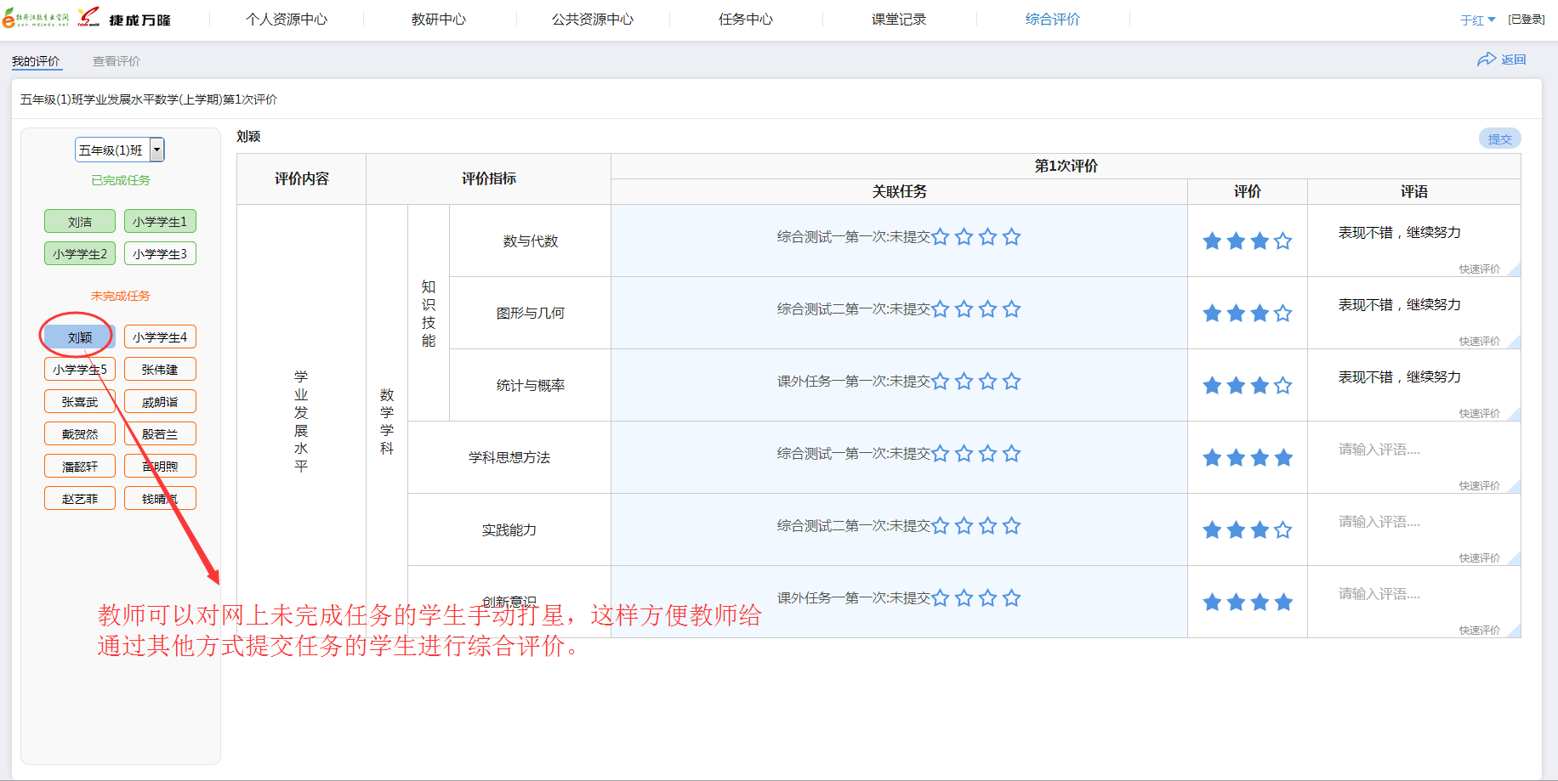
课程中心--综合评价--小学版--教师
师 评

Slide 12
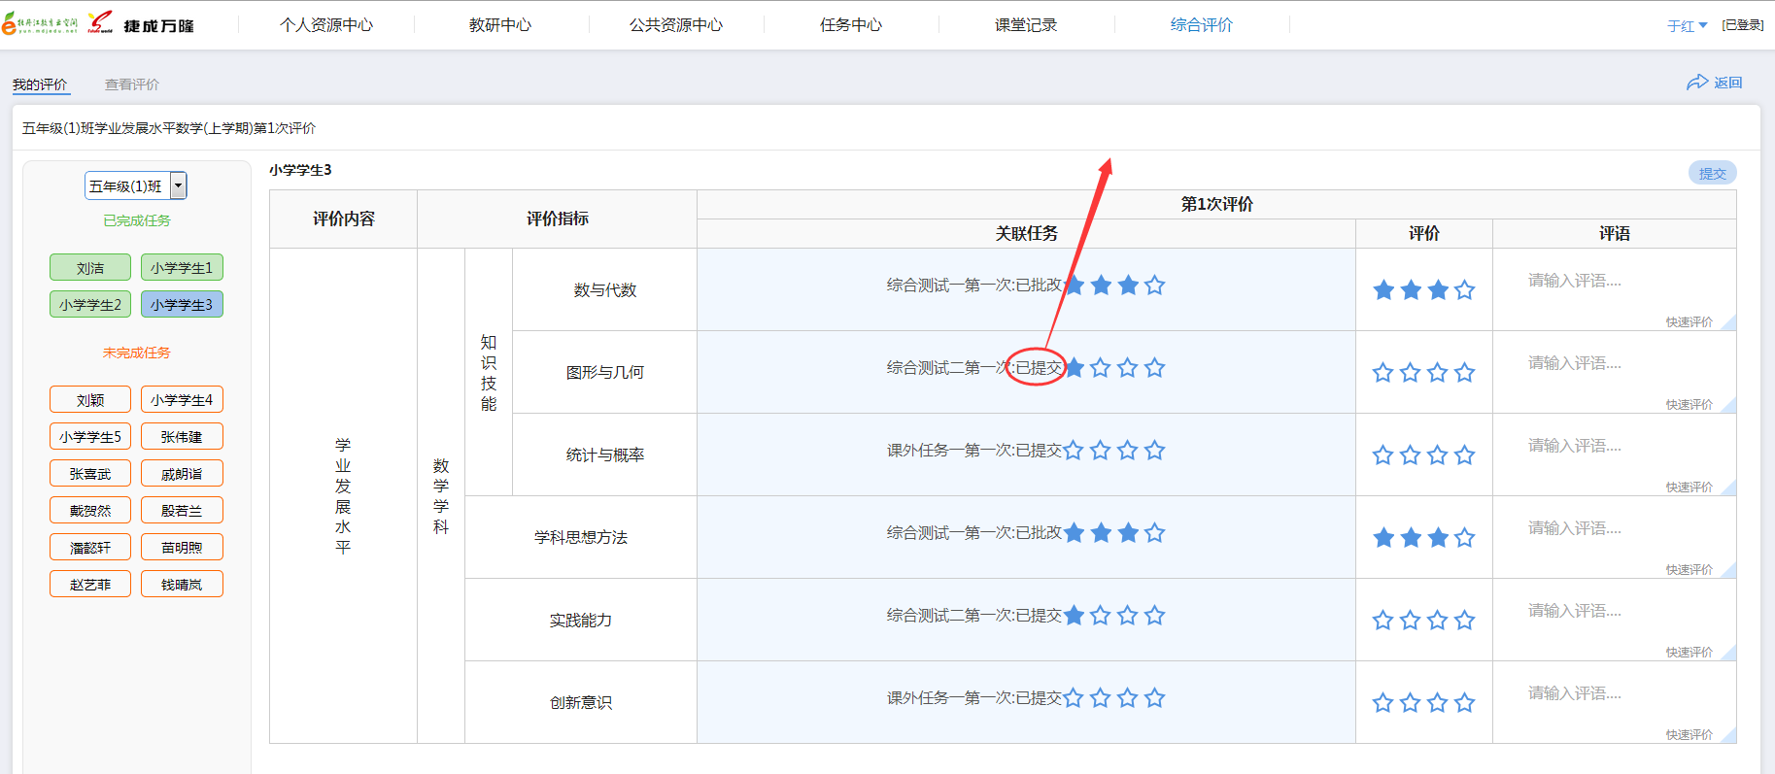
课程中心--综合评价--小学版--教师
师 评

Slide 13
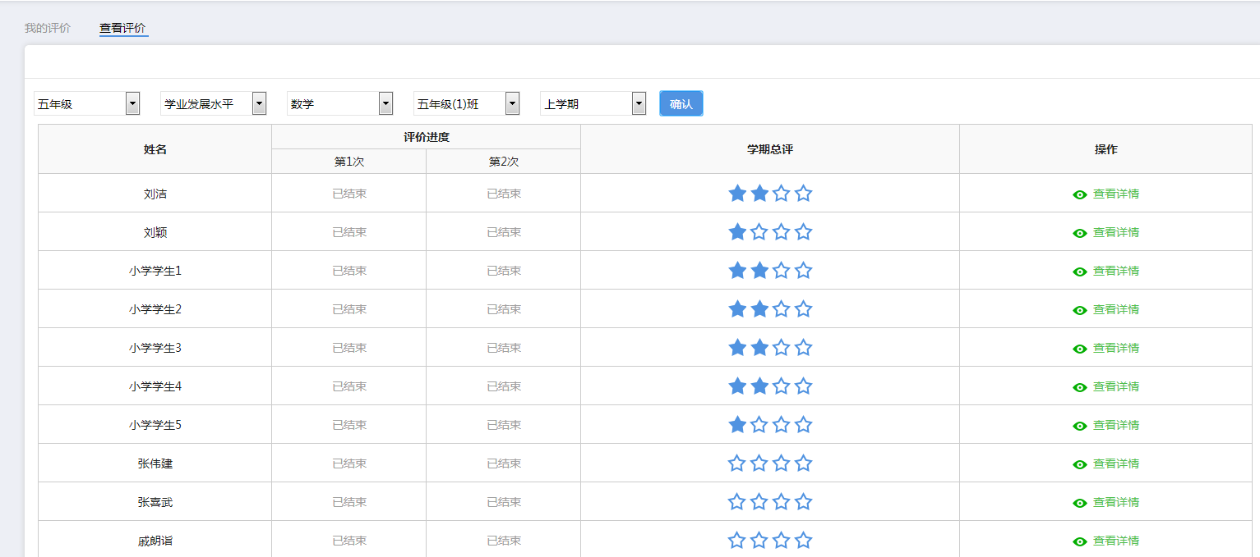
课程中心--综合评价--小学版--教师
任 课 教 师 查 看 评 价 总 表
Notes:
这是课程中心的课堂记录，将教师在课堂的多媒体设备上的板书和声音录制下来，自动上传至云空间，供课后复习使用。

Slide 14
课程中心--综合评价--小学版--教师
查 看 一 名 学 生 综 合 评 价 表

Slide 15
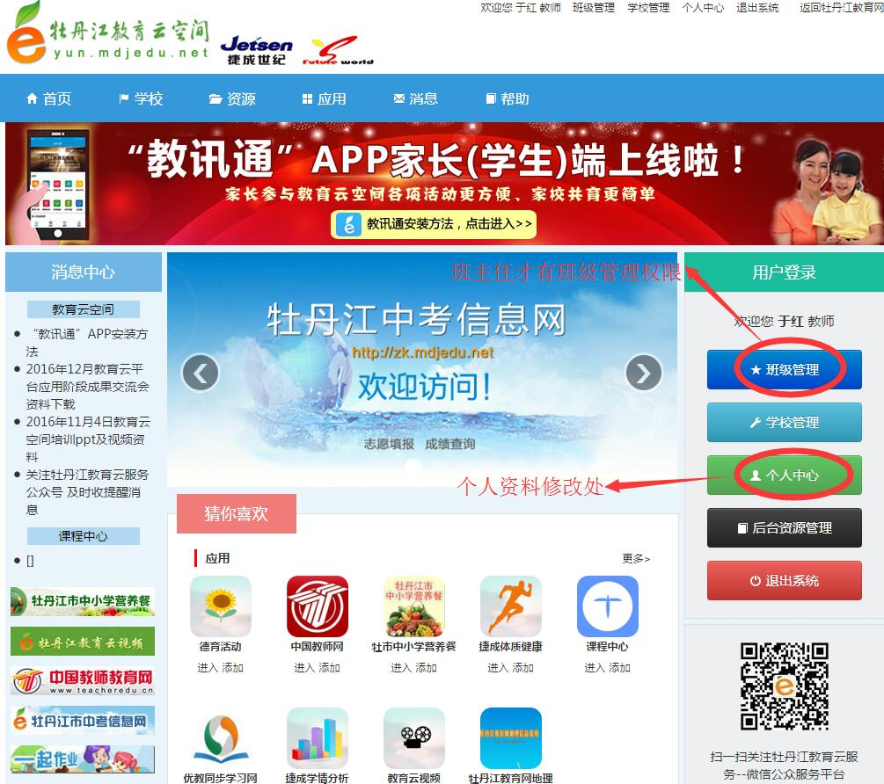
教师注意要点
1.每学期开学前修改好个人资料，综合评价指标是根据教师授课关系开学第一天统一下发。教哪个班级哪个学科只能收到哪个班级哪个学科的评价指标，必须将班级授课关系填全，才能收到相应班级的评价指标。

Slide 16
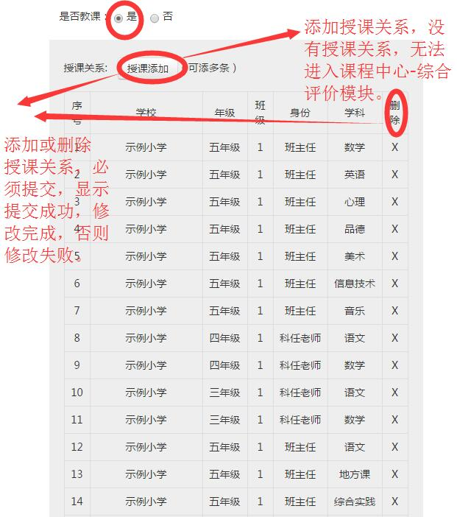
教师注意要点
2.进入综合评价模块查看是否有本学科相应班级的评价指标。如没有评价指标或者指标年级班级不符，首先查看个人资料是否按要求在新学期开学前修改好，如临时修改的授课关系，暂时没有评价指标，需等待下一次统一下发指标。

Slide 17
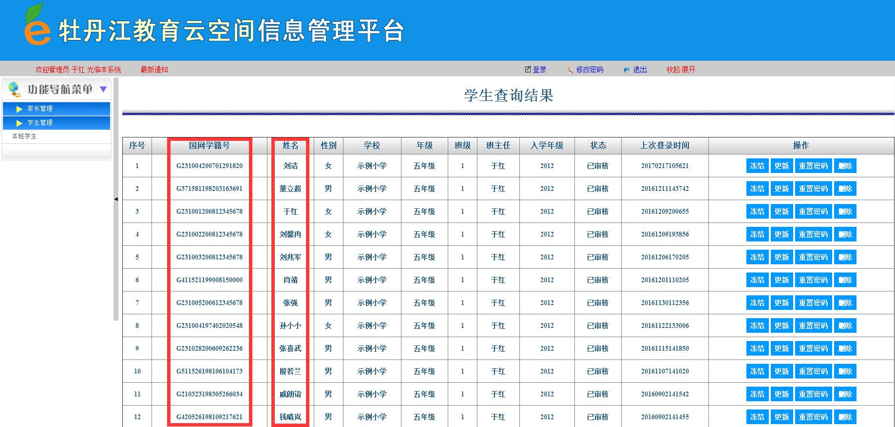
教师注意要点
3.教师给学生打星时，出现班级学生姓名不全或有重复姓名。请相应班级的班主任登陆云空间后，进入班级管理模块，教师先查看班级管理中学生姓名全不全或有没有重复的，学生不全的让学生注册，有重复姓名删除不正确学生信息，如遇到班级管理中学生列表正确，综合评价打分显示学生列表有误，请和信息中心联系，联系电话0453-6652006。

Slide 18
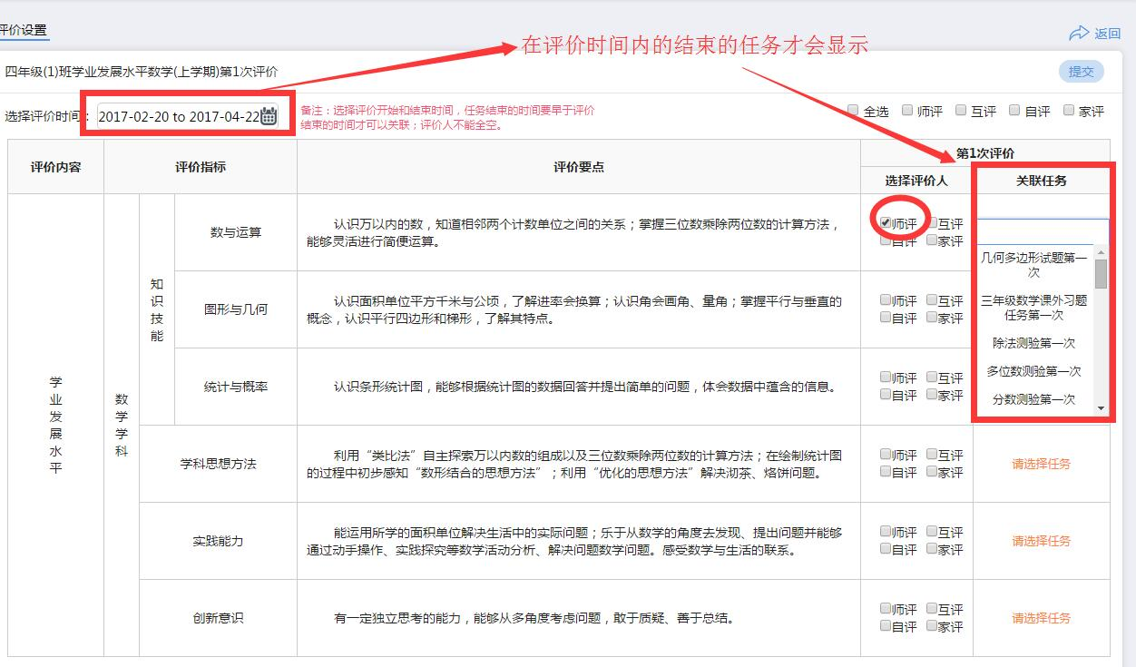
教师注意要点
4.只有评价人选择师评，才可以关联任务，并且在评价时间内的任务才会显示在关联任务选项上，如果任务结束时间超过了评价时间，综合评价无法关联这个任务。

Slide 19
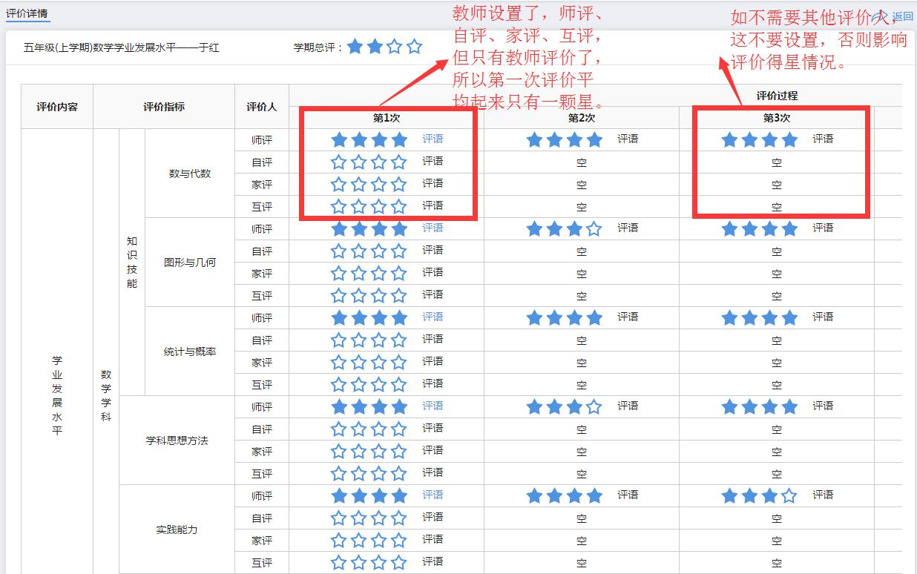
教师注意要点
5.设置评价人时，考虑评价指标的实际情况，慎重选择评价人，如选择了师评、家评、自评、互评选项，哪一个评价人没有进行评价，都会影响本次评价的得星情况，如设置评价人为师评和家评，但家长没有评价，教师给打四颗星，本次评价得星却为两颗星。

Slide 20
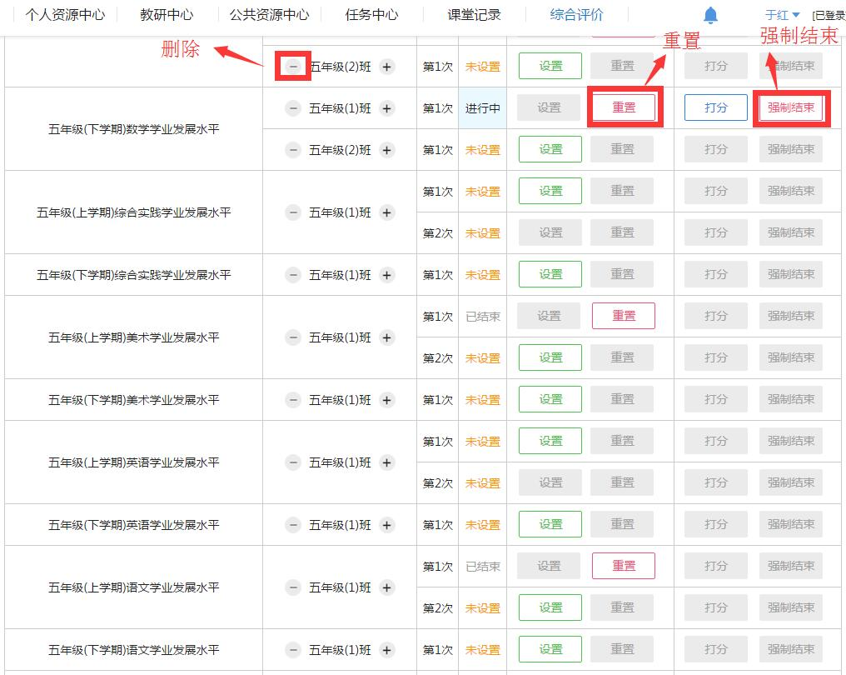
教师注意要点
6.重置和删除，重置是将所有设置及数据清空，删除是将本次评价删除，第一次评价只能重置不能删除。强制结束，操作强制结束后，所有评价人都不能在进行评价。只有结束的评价才能在查看评价中查询到。

Slide 21
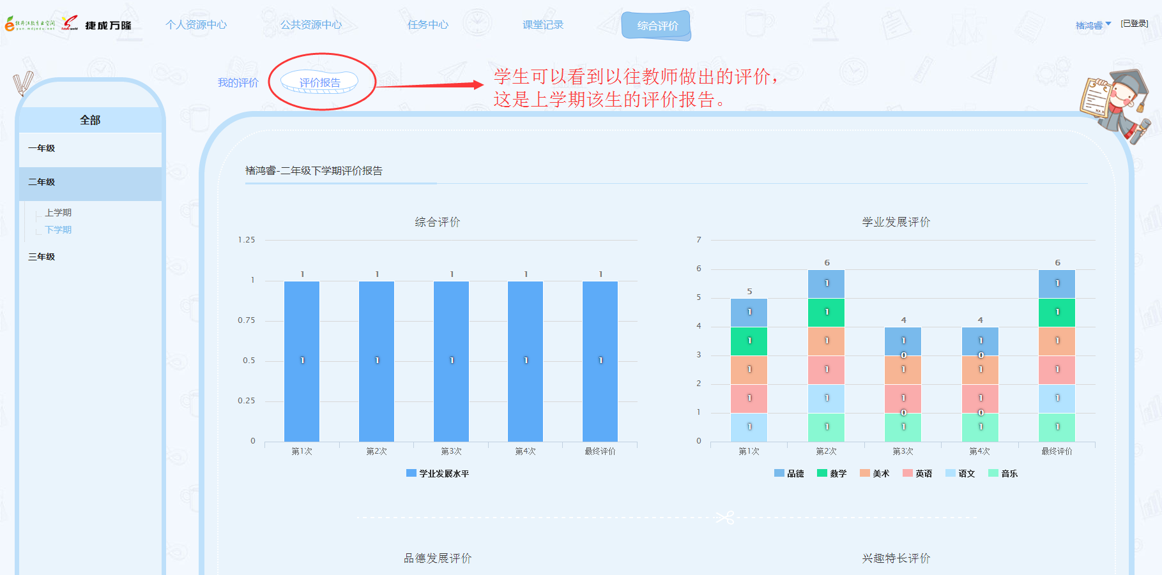
课程中心--综合评价--小学版--学生
学 生 查 看 我 的 评 价 报 告

Slide 22
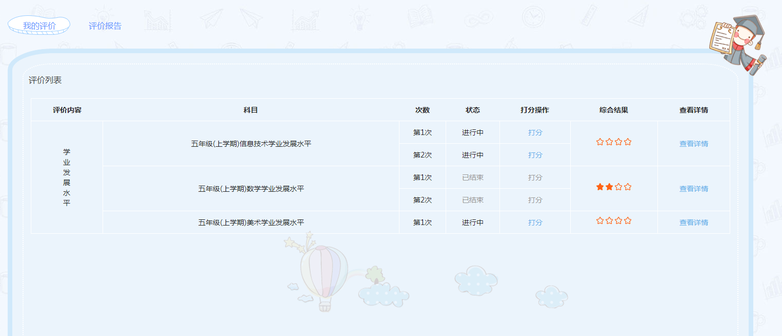
课程中心--综合评价--小学版--学生
学 生 查 看 我 的 评 价

Slide 23
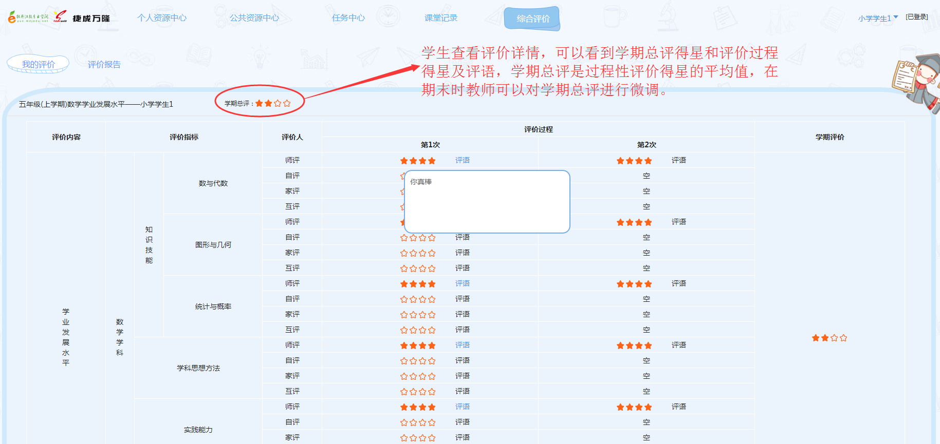
课程中心--综合评价--小学版--学生
学生查看评价详情

Slide 24
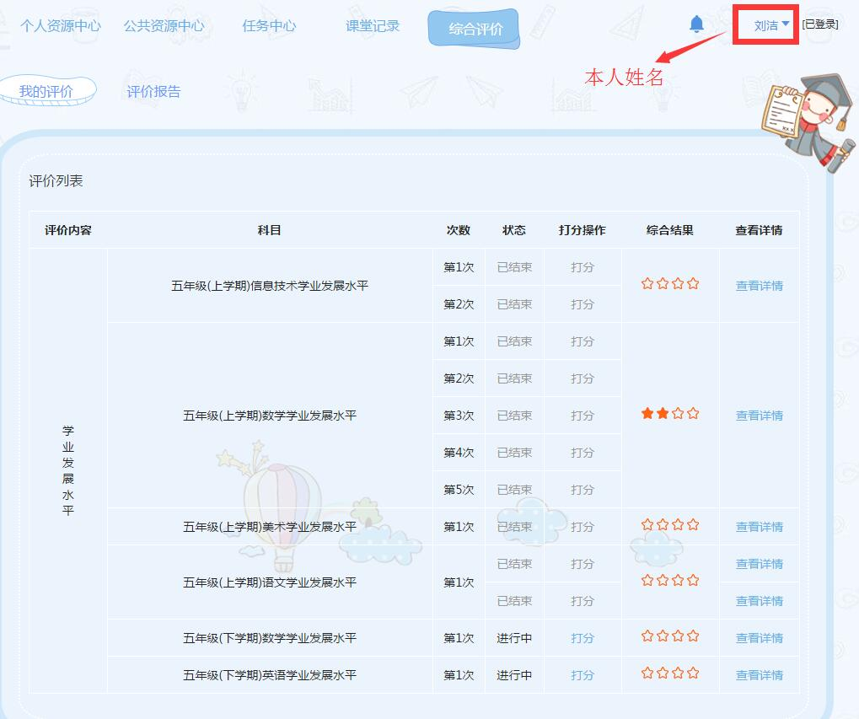
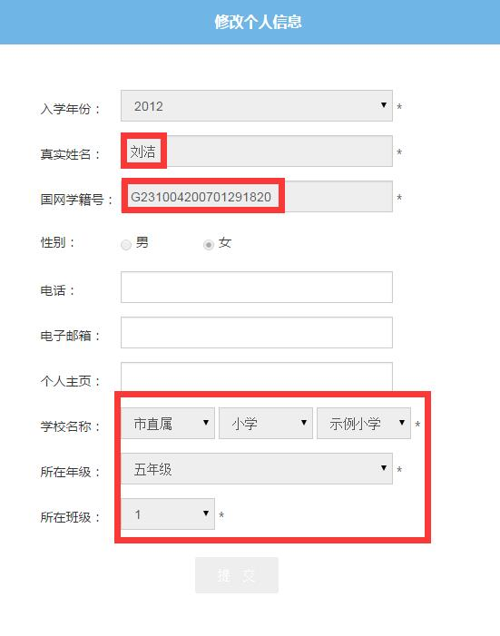
学生注意要点
1.教师设置自评，学生无评价列表，首先看学生姓名是否正确，然后看个人资料中的个人信息中的姓名、学籍号、学校、年级班级是否正确，如信息有误，请联系班主任或学校管理员。使用正确的学籍号登陆云空间，如忘记密码请班主任或学校管理员重置密码，重新激活在使用云空间。

Slide 25
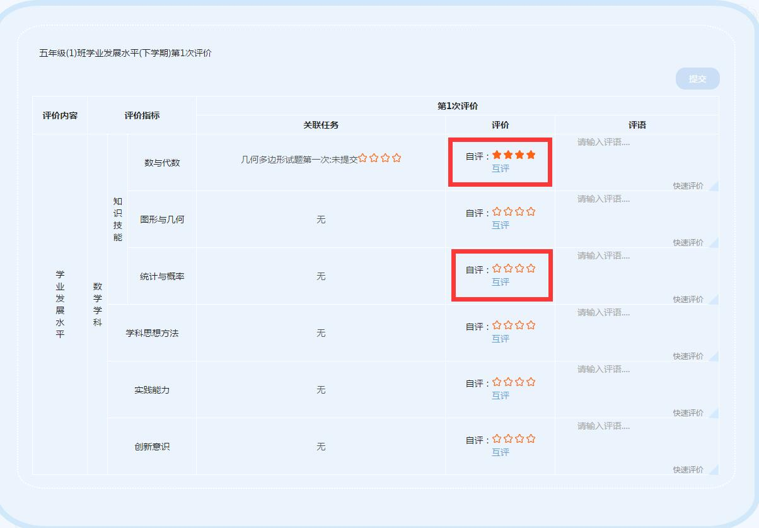
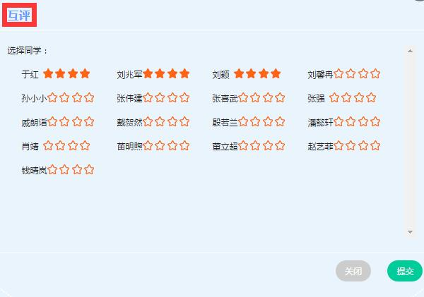
学生注意要点
2.教师设置自评、互评，学生才能看到评价按钮。设置学生自评的，学生可以自评打星，设置学生互评的学生点击互评可以看到互评学生的列表，给同学打星，如显示无，说明教师没有设置相应的评价人。

Slide 26
课程中心--综合评价--小学版--家长
家 长 查 看 学 生 评 价 报 告

Slide 27
课程中心--综合评价--小学版--家长
家 长 查 看 学 生 评 价 列 表

Slide 28
课程中心--综合评价--小学版--家长
家长查看评价详情

Slide 29
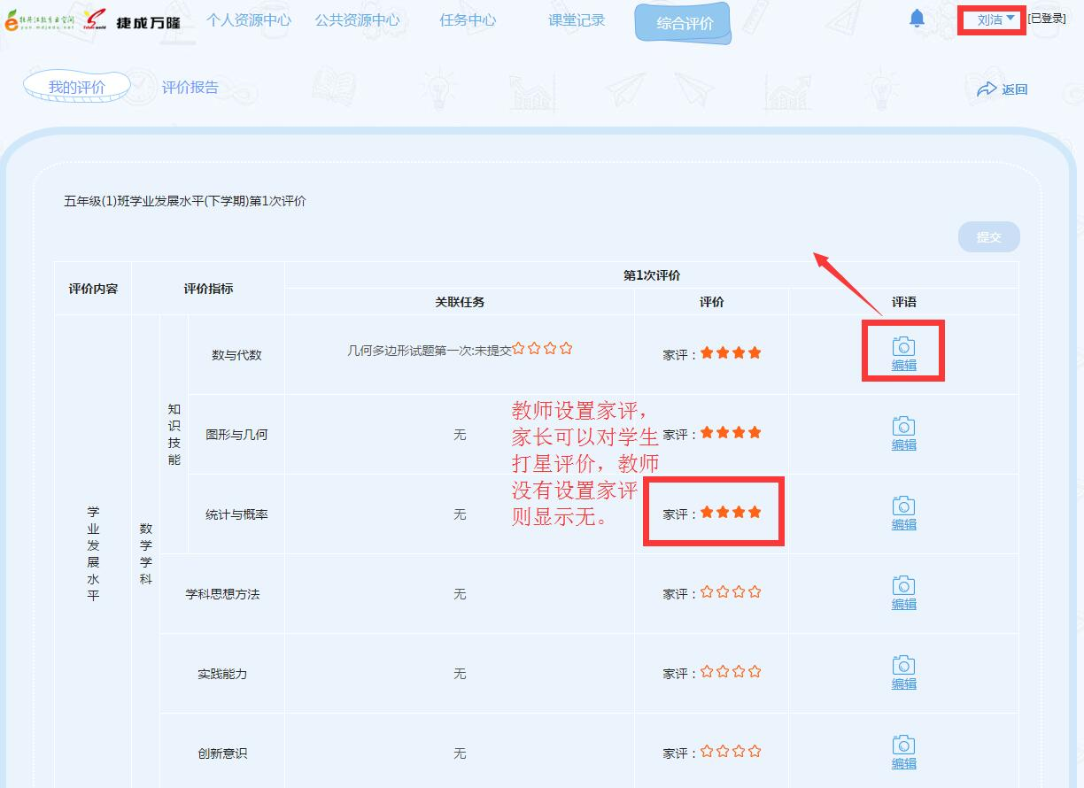
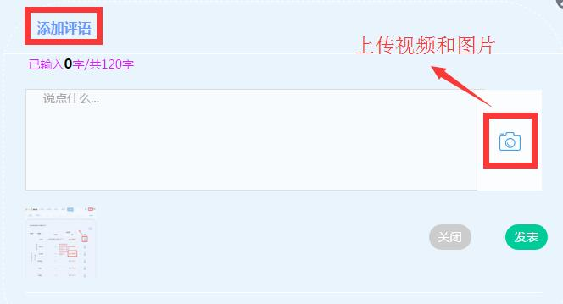
课程中心--综合评价--小学版--家长
家长评价打分

Slide 30
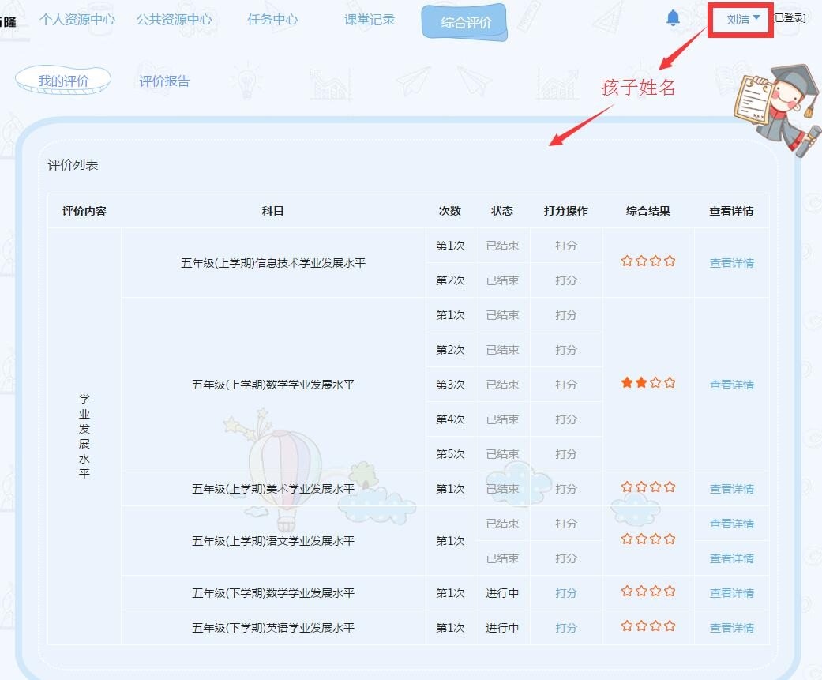
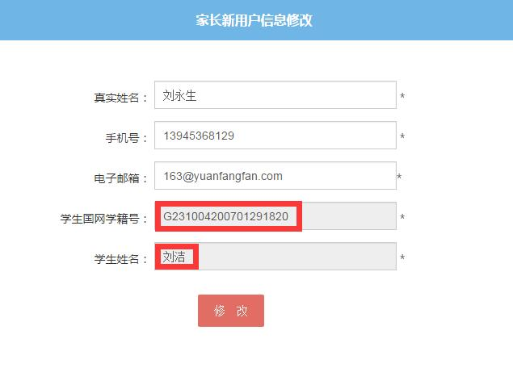
家长注意要点
1.进入云空间课程中心-综合评价模块首先核对孩子信息，姓名是否正确，如出现收不到教师设置的家评列表，查看家长个人信息，看学生的国网学籍号和姓名是不是自己家孩子的信息，如不是自己家孩子的信息，说明登陆到其他人的账号了，家长可以通过注册时所留的邮箱找回密码，用邮箱或手机号重新登陆云空间；或者让班主任删除该家长账号，重新注册绑定学生正确的国网学籍号，再登陆云空间。

Slide 31
家长注意要点
2.教师设置家评，家长才能看到评价按钮，设置家评家长可以评价打星，并可以上传图片和视频，作为评价的依据。如显示无，说明教师没有设置相应的评价人。

